Slide 1
www.intimexnhatrang.com

Slide 2
PHÂN TÍCH VÀ ĐÁNH GIÁ THỊ TRƯỜNG CÀ PHÊ

Slide 3
TỔNG QUAN CÀ PHÊ THẾ GIỚI MÙA VỤ 2013/2014
Xuất khẩu cà phê nhân thế giới giảm 1,7 triệu bao ở mức 111,3 triệu bao
Brazil điều chỉnh tăng 4,3 triệu bao đạt mức 35,6 triệu bao do nhu cầu
tiêu thụ mạnh tại Mỹ và Châu Âu.
Colombia tăng thêm 2,0 triệu bao và đạt mức 10,84 triệu bao do nguồn
cung ứng xuất khẩu tăng cao.
Indonesia giảm xuống còn 5,9 triệu bao do mưa lớn tại đảo Sumatra
đã làm giảm sản lượng.
Việt Nam xuất khẩu tăng khoảng 10,7% lên mức 23,75 triệu bao.
Tồn kho thế giới giảm 600.000 bao xuống còn 35,8 triệu bao. Trong đó:
Brazil tồn kho 9,3 triệu bao.
Vietnam giảm 700.000 bao xuống còn 3,2 triệu bao do xuất khẩu tăng.
(Nguồn: ICO, USDA)
www.intimexnhatrang.com

Slide 4
THẾ GIỚI
SẢN LƯỢNG CÀ PHÊ THẾ GIỚI (ngàn bao)
Chủng loại | Quốc gia | Mùa vụ 2012/13 | Mùa vụ 2013/14 | % tăng trưởng so với vụ 2012/2013
Arabica |  | 88.684 | 85.276 | -3,8
Robusta |  | 56.319 | 59.926 | 6,4
A/R | Brazil | 50.826 | 49.152 | -3,3
R/A | Vietnam | 22.030 | 27.500 | 24,8
R/A | Indonesia | 13.048 | 11.667 | -10,6
A | Colombia | 10.415 | 11.000 | 5,6
 | Khác … | 48.684 | 45.883 | -5,7
Tổng cộng |  | 145.003 | 145.202 | 0,1
Tổng sản lượng của các nước xuất khẩu cà phê thế giới
niên vụ 2013/14 ước đạt 145.2 triệu bao, tăng 200.000 bao
(0,1%) so với cùng kỳ vụ trước. Trong đó:
Sản lượng Arabica giảm 3,8% xuống còn 85,3 triệu bao.
Sản lượng Robusta tăng 6,4% lên 59,9 triệu bao.
A/R: Arabica chiếm tỷ trọng chính
R/A: Robusta chiếm tỷ trọng chính
(Nguồn: ICO)
www.intimexnhatrang.com

Slide 5
THẾ GIỚI
TỔNG NHU CẦU CÀ PHÊ & NHU CẦU BÌNH QUÂN ĐẦU NGƯỜI
21.3
20.8
10.5
8.6
7.4
5.2
5.1
5.3
6.3
4.0
4.1
3.9
1.6
2.6
2.1
1.2
0.7
USA
Germany
Japan
Italy
Canada
Sweden
Russia
Poland
Brazil
Vietnam
Indonesia
Nhu cầu 2013
(triệu bao)
Nhu cầu đầu người
(kg)
** Nga và Ba Lan là hai thị trường tiêu thụ cà phê mới nổi
Nguồn: ICO, Neumann Grouppe, Vicofa
www.intimexnhatrang.com

Slide 6
THẾ GIỚI
XUẤT KHẨU CÀ PHÊ THẾ GIỚI (ngàn bao)
Chủng loại | Quốc gia | Mùa vụ 2012/13 | Mùa vụ 2013/14 | % tăng trưởng so với vụ 2012/2013
Arabica |  | 69.105 | 69.027 | -0,1
Robusta |  | 43.898 | 42.262 | -3,7
A/R | Brazil | 31.315 | 35,570 | 13,6
R/A | Vietnam | 21.450 | 23.750 | 10,7
R/A | Indonesia | 11.814 | 5.889 | -50,2
A | Colombia | 8.842 | 10.842 | 22,6
 | Khác… | 39.582 | 35.239 | -11,0
Tổng cộng |  | 113.003 | 111.290 | -1,5
Tổng lượng xuất khẩu cà phê niên vụ 2013/14 của thế giới
đạt 111.3 triệu bao, giảm 1.5% so với cùng kỳ vụ trước.
➢ Lượng Arabica xuất đi tương đương vụ trước (69 triệu bao)
➢ Lượng Robusta xuất đi giảm 3,7% còn 42,3 triệu bao.
Nguồn: ICO
www.intimexnhatrang.com

Slide 7
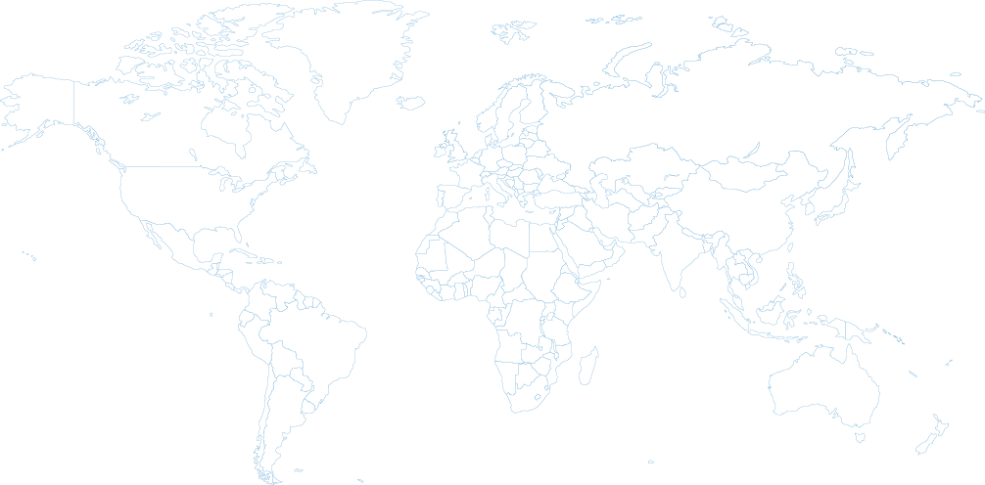
THẾ GIỚI
DỰ BÁO CÁC QUỐC GIA SẢN XUẤT CÀ PHÊ HÀNG ĐẦU đến vụ 2017/18
(Triệu bao)
61.0
49.0
30.0
27.5
11.0
13.0
11.6
11.0
2013/14
2017/18
Nguồn: ICO, Vicofa
www.intimexnhatrang.com

Slide 8
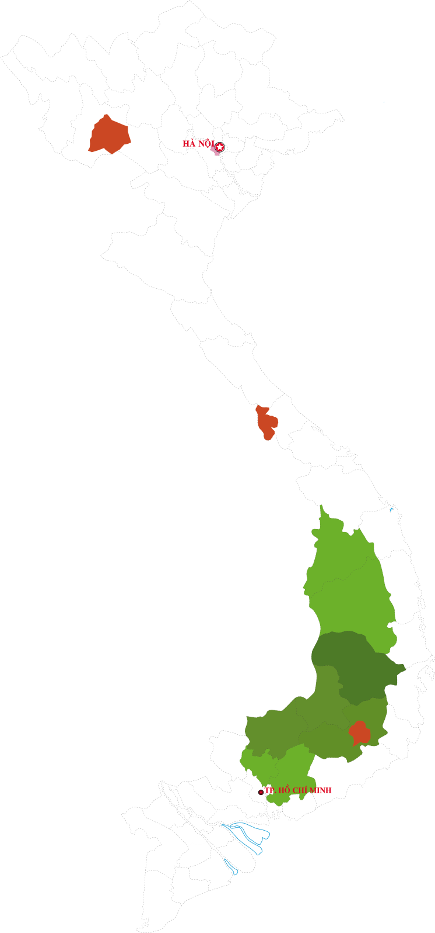
VIỆT NAM
Dân số: 90 triệu người
Khí hậu: nhiệt đới
Xuất khẩu cà phê khoảng: 24 triệu bao
85%: tiêu thụ cà phê ngoài quán.
15%: tiêu thụ cà phê tại nhà.
1.5 kg: Tiêu thụ bình quân đầu người/năm
Chiếm 10.1% thị trường cafein châu Á.
Arabica
Robusta
www.intimexnhatrang.com

Slide 9
VIET NAM
Diện tích trồng cà phê khoảng 653.000 ha trong năm 2014
(tăng 2% so với năm 2013).
Tổng sản lượng tăng ổn định trong 03 năm gần đây do:
- Mở rộng diện tích trồng cà phê.
- Thời tiết thuận lợi.
- Kỹ thuật canh tác tiến bộ và phân bón hợp lý.
- Sử dụng các giống mới cho sản lượng cao.
- Giá xuất khẩu ổn định.
Theo VTPA, sản lượng cà phê niên vụ 2013/2014 khoảng 28
triệu bao, giảm gần 6 triệu bao so với niên vụ 2012/13 (22 triệu bao).
***VTPA: Cục Xúc Tiến Thương Mại Việt Nam
www.intimexnhatrang.com

Slide 10
VIỆT NAM
Mức tiêu thụ nội địa trong vụ 2013/2014 (02 triệu bao) và dự báo
tăng lên 2,08 triệu bao trong vụ 2014/15 (tăng 4% mỗi năm).
Kim ngạch xuất khẩu đạt 3,4 tỷ USD niên vụ 2013/14, cao hơn
so với mức 3,02 tỷ USD niên vụ 2012/13 (+13%).
Theo ICO, tổng lượng cà phê
xuất khẩu của thế giới niên vụ 2013/14
đạt 111,3 triêu bao, trong đó Việt Nam
đạt 23,75 triệu bao (chiếm 21,3% thị phần).
21.3%
www.intimexnhatrang.com

Slide 11
VIỆT NAM
Năng suất (bao) trên mỗi hectare (2013)
13,7
13,3
11,7
10,3
9,5
7,3
Vietnam
Brazil
India
Uganda
Mức trung bình = 16 bao/ha
***Nguồn: ICO & Vicofa
www.intimexnhatrang.com

Slide 12
VIỆT NAM
05 THỊ TRƯỜNG XUẤT KHẨU CÀ PHÊ HÀNG ĐẦU CỦA VIỆT NAM
Niên vụ 2013/2014 | Số bao (triệu bao) | Kim ngạch xuất khẩu (triệu USD) | % Thị phần về sản lượng | % Thị phần về kim ngạch
Đức | 4,006 | 471 | 14,5 | 13,9
Mỹ | 2,749 | 345 | 9,9 | 10,2
Ý | 1,906 | 224 | 6,9 | 6,6
Tây Ban Nha | 1,799 | 215 | 6,5 | 6,3
Bỉ | 1,740 | 203 | 6,3 | 6,0
Tổng lượng cà phê xuất khẩu niên vụ 2013/2014: 27,5 triệu bao.
➢ Đức đứng đầu về nhập khẩu cà phê và tăng 1,34% thị phần
về lượng trong niên vụ 2013/2014.
➢ Mỹ giữ vị trí thứ 2 nhưng thị phần giảm 0,8%
từ mức 11% (năm 2013) xuống còn 10,2% (năm 2014).
***Nguồn: Vietrade.gov.vn & Vicofa
www.intimexnhatrang.com

Slide 13
VIỆT NAM
GIÁ XUẤT KHẨU 2013/2014
Giá xuất khẩu trung bình của cà phê Robusta trong niên vụ 2013/14 là $1.868/tấn, giảm 2,6% so với vụ trước. Nguyên nhân: Do sự sụt giảm mạnh trong 04 tháng đầu của niên vụ và chỉ bắt đầu tăng trở lại kể từ
tháng Hai, ở mức $2.000/tấn.
FOB Ho Chi Minh (USD/tấn) | Giá xuất khẩu bình quân | Liên kết
2011/12 | $1.984
2012/13 | $1.919
2013/14 | $1.868
Vụ 2013/14 so với Vụ 2012/13 | -2,6% | Chi tiết
***Nguồn: vietrade.gov.vn & Vicofa
www.intimexnhatrang.com

Slide 14
VIỆT NAM
GIÁ NỘI ĐỊA (Robusta xô) NIÊN VỤ 2013-2014
VND/kg
* Giá nội địa bình quân Rxô niên vụ 2013/14 ở mức 37.550 VND/kg
(tương đương 1.780 USD/tấn).
* Giá tháng Ba và tháng Tư tăng đột biến trong niên vụ 2013/14.
Nguyên nhân: Giá cà phê thế giới tăng mạnh do nguồn cung giảm
(Braxin mất mùa).
***Nguồn: Intimex Nhatrang JSC & Vicofa
www.intimexnhatrang.com

Slide 15
INTIMEX NHATRANG JSC
TỔNG LƯỢNG CÀ PHÊ XUẤT KHẨU TỪ 2010 ĐẾN 2014
Tăng 426.900 bao (tốc độ phát triển bình quân 22%/năm).
Kim ngạch xuất khẩu cà phê tăng xấp xỉ 64 triệu USD
(tốc độ phát triển bình quân 31%/năm).
(000 bao)
(năm)
www.intimexnhatrang.com

Slide 16
INTIMEX NHATRANG JSC
TỔNG DOANH THU BÌNH QUÂN TỪ năm 2010 ĐẾN năm 2014
1.6%
97.4%
Tốc độ tăng trưởng doanh thu bình quân mỗi năm: 28,5 triệu USD
(tương ứng tăng 32%/năm)
Cà phê là sản phẩm chủ đạo (chiếm tỷ trọng chủ yếu
trong tổng doanh thu).
www.intimexnhatrang.com

Slide 17
INTIMEX NHATRANG JSC
Đẩy mạnh số lượng cà phê bền vững chứng nhận 4C-UTZ tại 03 vùng nguyên liệu trọng điểm (Daklak, Gia Lai, Lâm Đồng). Đến nay đã có trên 2.000 nông hộ tham gia vào dự án, diện tích vùng nguyên liệu gần 3.400ha với sản lượng dự kiến gần 10.000 tấn.
Lượng cà phê xuất khẩu chiếm tỷ trọng 3% tổng lượng
cà phê xuất khẩu cả nước.
Tổng doanh thu (kim ngạch xuất khẩu) tăng trưởng gấp 18 lần so với năm đầu mới thành lập.
www.intimexnhatrang.com

Slide 18
THANK YOU!

